Slide 1

CHÀO MỪNG CÁC EM ĐẾN VỚI TIẾT HỌC

Slide 2


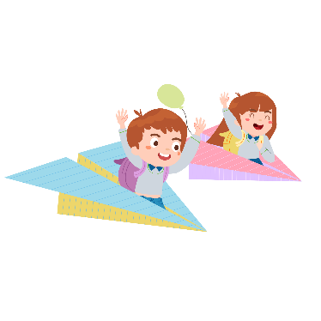

KHỞI ĐỘNG

Slide 3
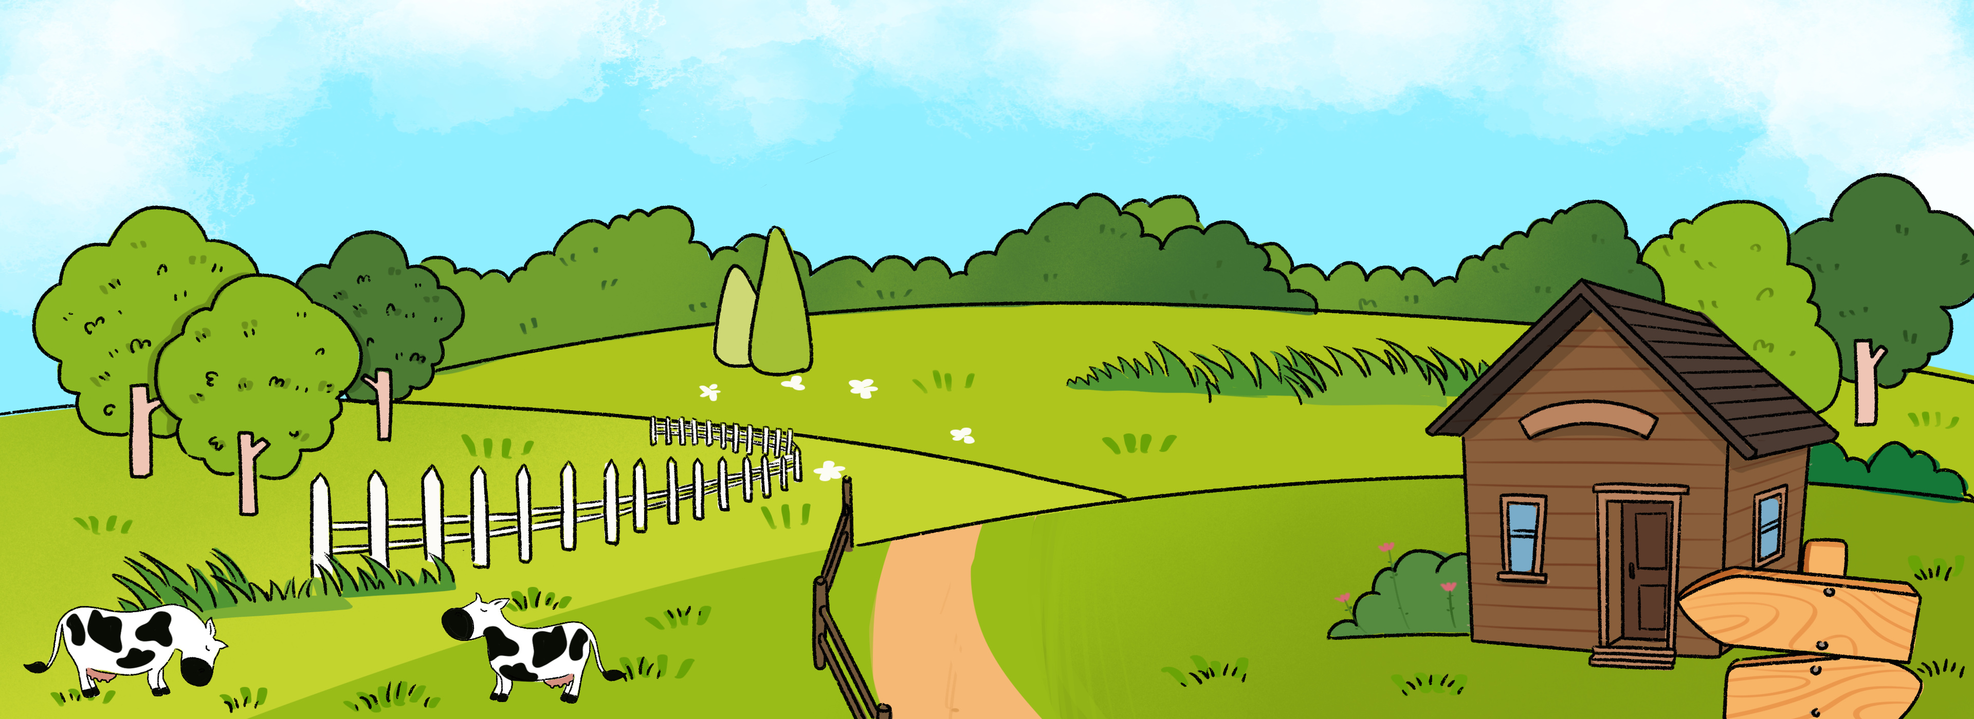



NÔNG TRẠI VUI VẺ

Slide 4








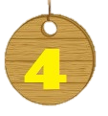

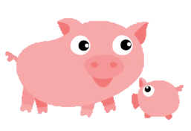
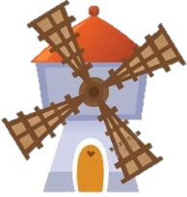







Slide 5
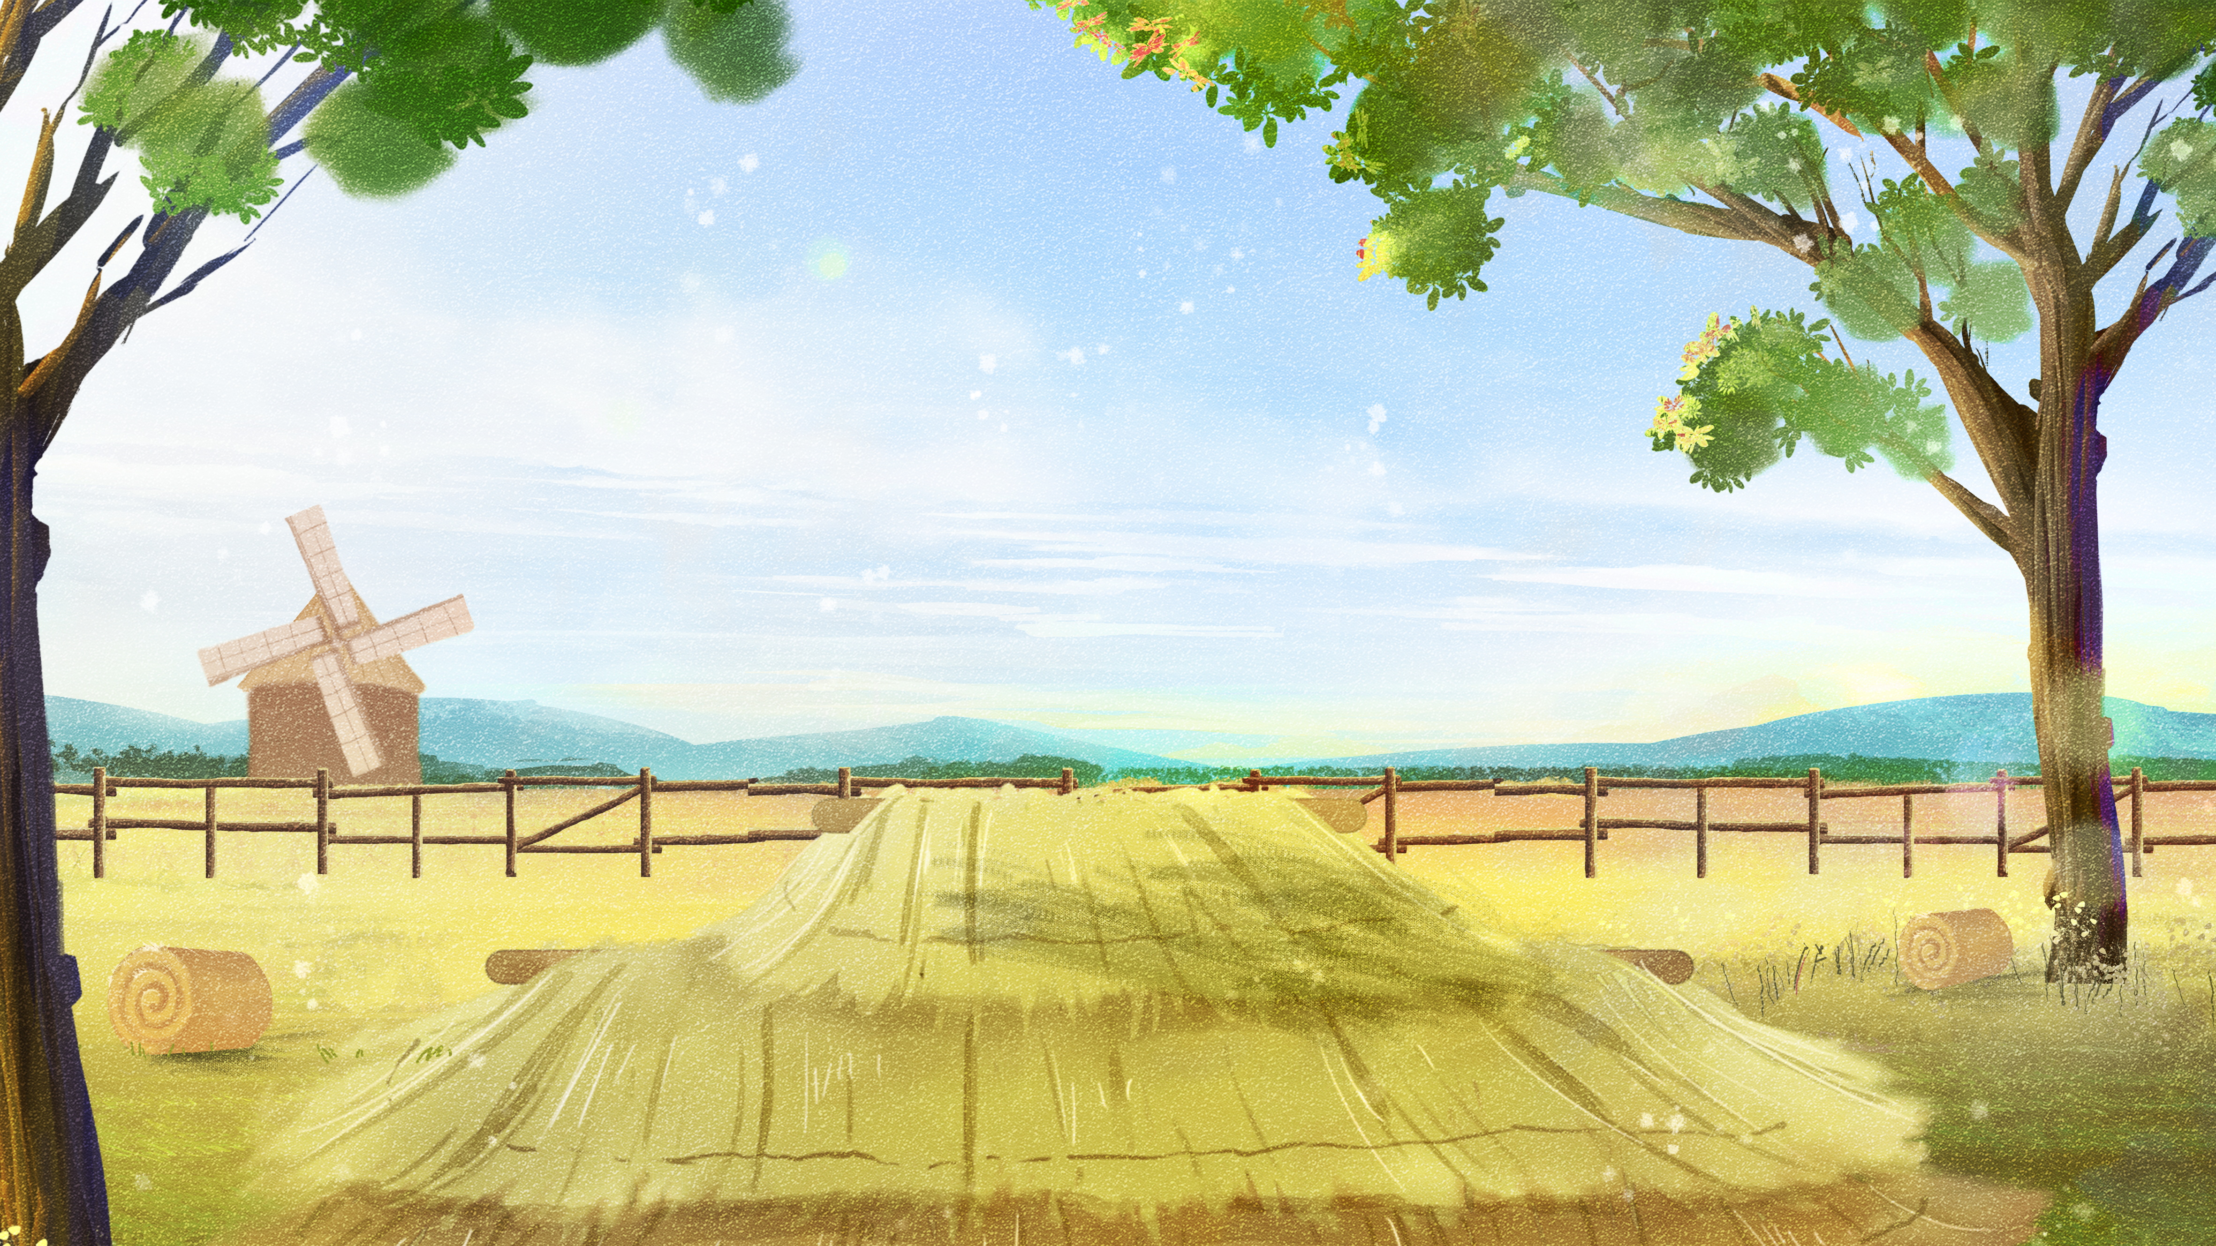





45 : 5 =
A. 7
B. 8
C. 6
D. 9

Slide 6
5 kg x 7 =
A. 30 kg
B. 45 kg
C. 35 kg
D. 40 kg

Slide 7
2 x 7 =
A. 14
B. 16
C. 15
D. 20

Slide 8
50 dm : 5 =
A. 7 dm
B. 8 dm
C. 6 dm
D. 9 dm

Slide 9
14 kg : 2 =
A. 7 kg
B. 8 kg
C. 6 kg
D. 9 kg

Slide 10

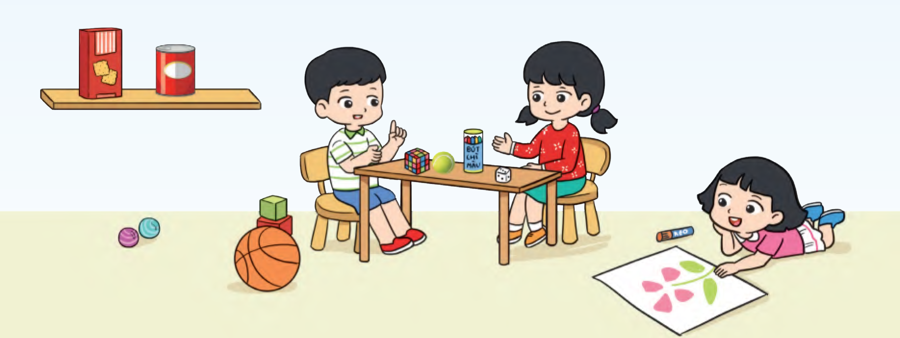

Slide 11

KHỐI TRỤ - KHỐI CẦU

Slide 12

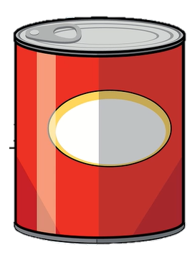


Khối trụ

Slide 13

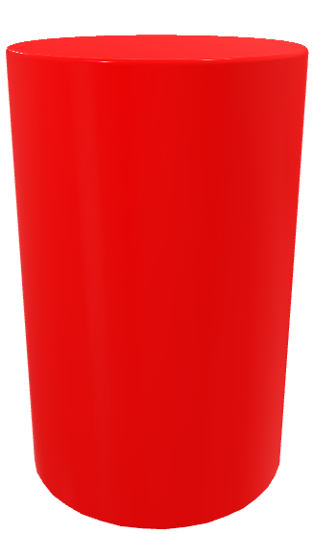
Khối trụ

Slide 14


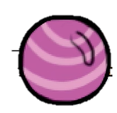

Khối cầu

Slide 15
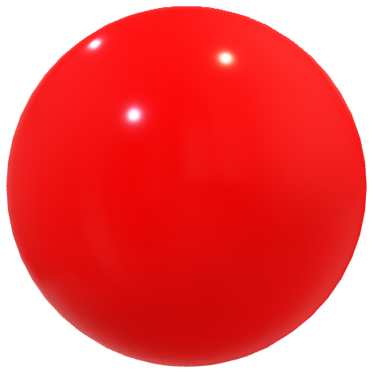
Khối cầu

Slide 16
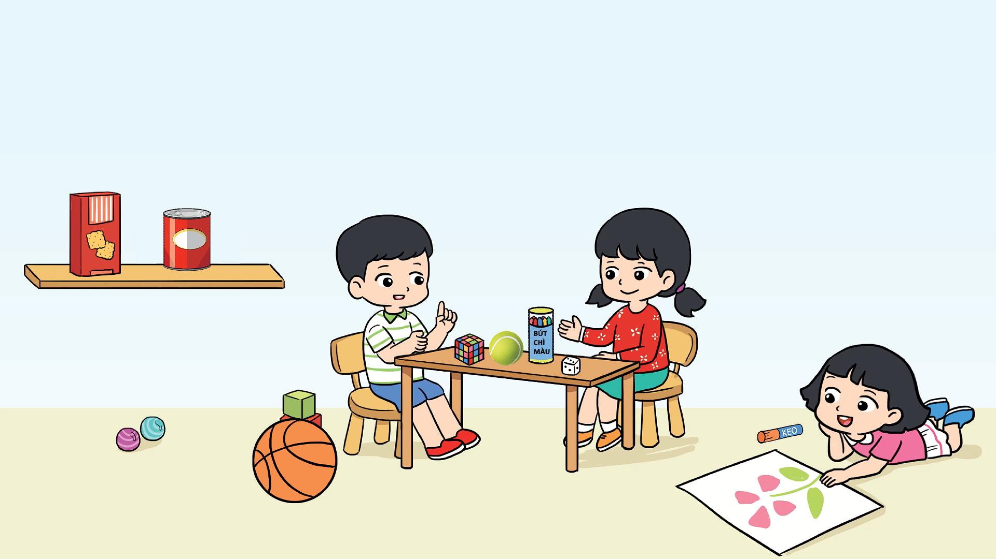

Slide 17
Khối trụ
Khối cầu

Slide 18
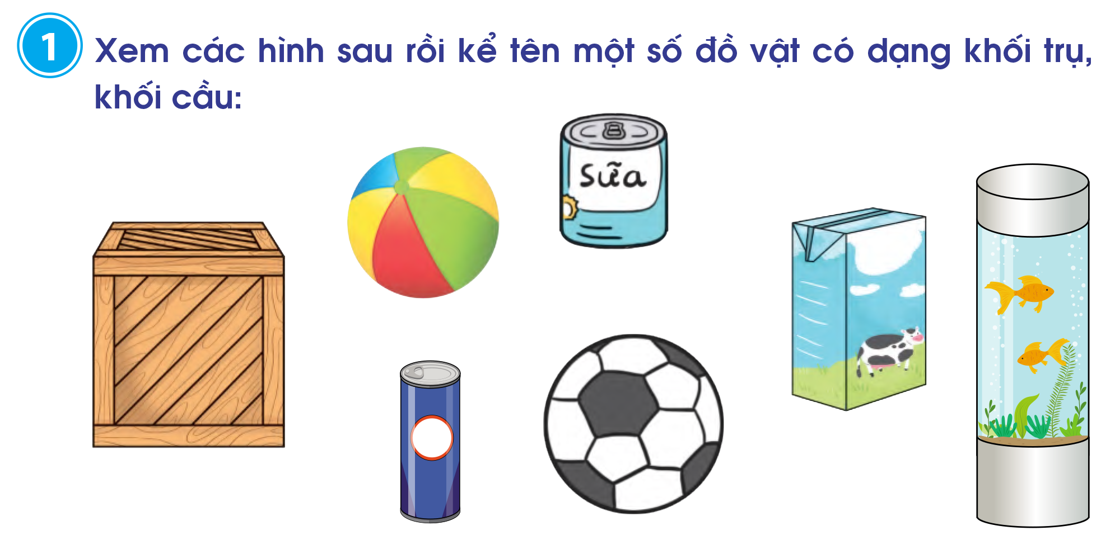

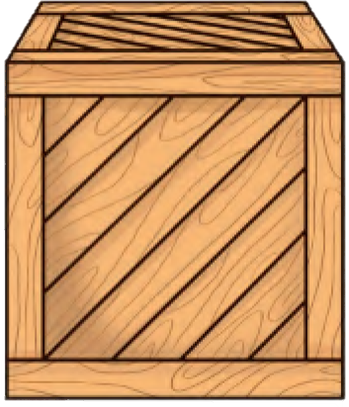
1
Xem các hình sau rồi kể tên một số đồ vật có dạng khối trụ, khối cầu:

Slide 19



Khối cầu
Khối trụ
Khối lập phương
Quả bóng
Lon sữa
Lon nước ngọt
Khối hộp chữ nhật
Quả bóng
Ống đựng cá

Slide 20
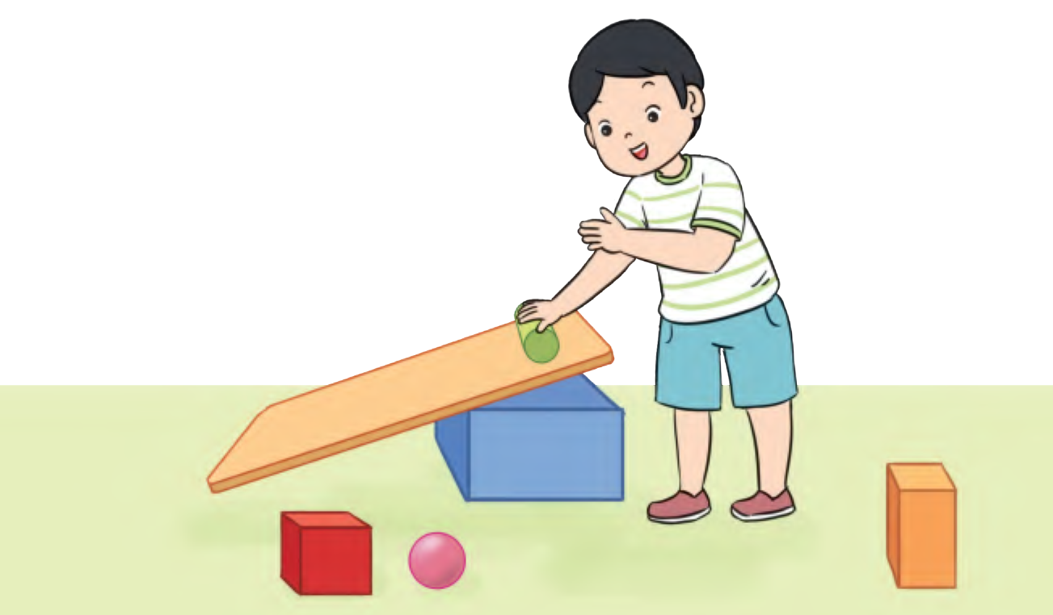
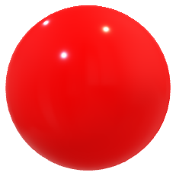
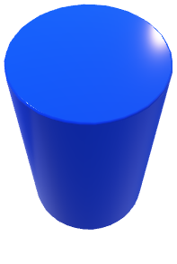
2
Theo em, khối nào lăn được?
Khối trụ, khối cầu lăn được

Slide 21
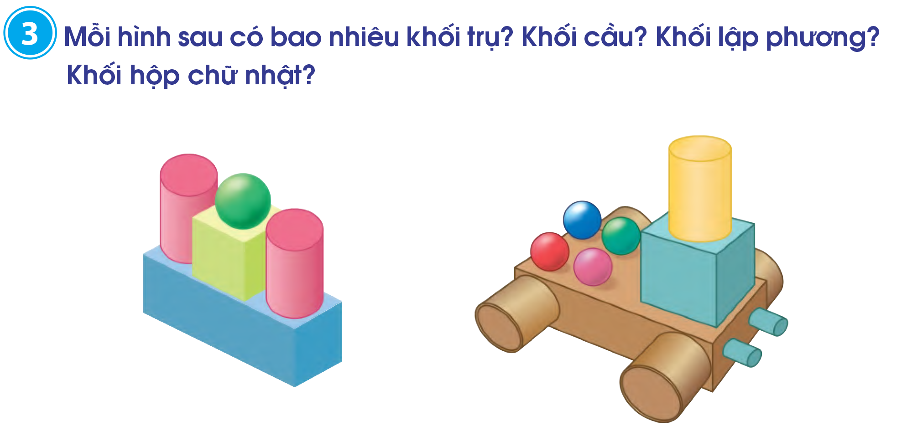
3
Mỗi hình sau có bao nhiêu khối trụ? Khối cầu? Khối lập phương? Khối hộp chữ nhật?
Hình 2
Hình 1

Slide 22
2
Có khối trụ
1
Có khối cầu
1
Có khối lập phương
1
Có khối hộp chữ nhật
Hình 1

Slide 23
7
Có khối trụ
4
Có khối cầu
1
Có khối lập phương
1
Có khối hộp chữ nhật
Hình 2

Slide 24
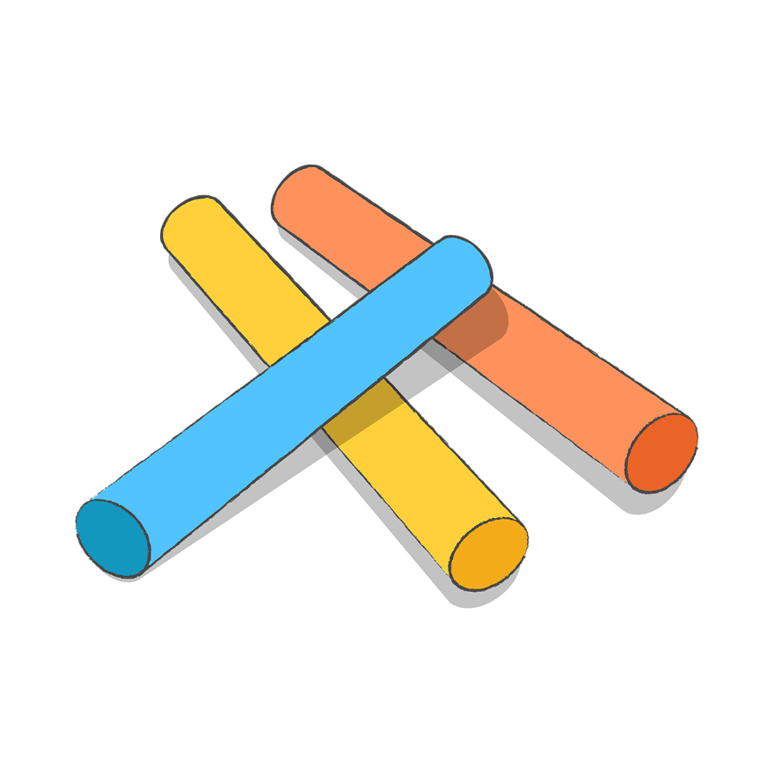
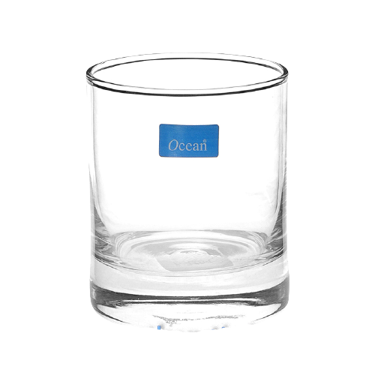

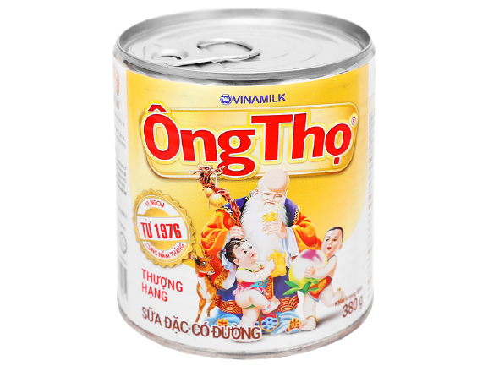
4
Kể tên một số đồ vật trong thực tế:
Có dạng khối trụ.
Có dạng khối trụ.
Có dạng khối cầu.
Viên phấn
Ly nước
Lon nước
Hộp sữa

Slide 25
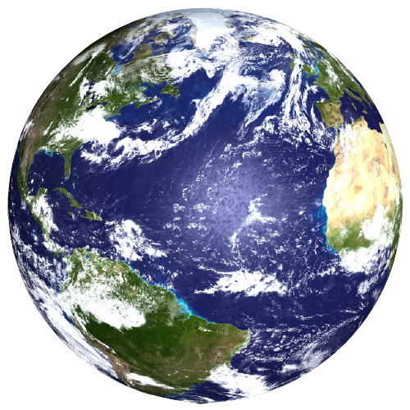

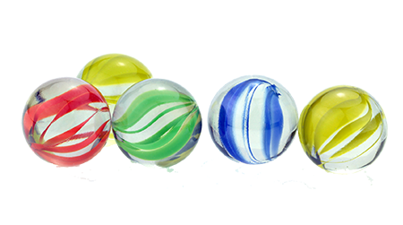
4
Kể tên một số đồ vật trong thực tế:
b) Có dạng khối cầu
Quả địa cầu
Quả bóng đá
Viên bi

Slide 26

Củng cố - Dặn dò

Slide 27


THANK YOU
Tạm biệt và hẹn gặp lại

